Slide 1





무역 교육용
인코텀즈 AR 학습 시뮬레이터
학번 : 2031342
이름 : 장영지

Slide 2
목차
1
프로젝트 개요 및 설명
3
플랫폼 및 기대효과
2
콘텐츠의 목적 및 주 사용층
4
구현한 핵심 기능

Slide 3

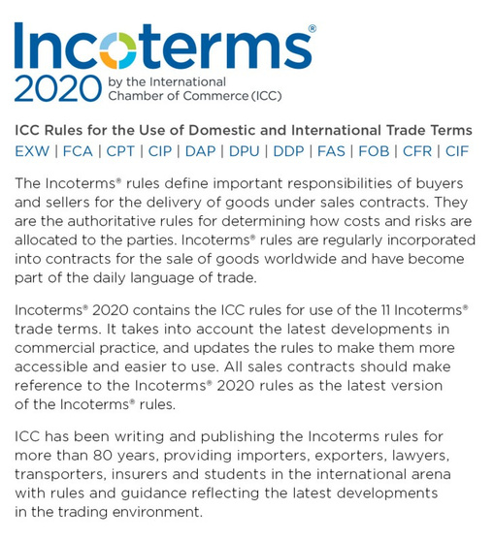



프로젝트 개요 및 설명
인코텀즈 AR 시뮬레이터
증강현실 (AR)을 활용하여 무역 거래 조건 인코텀즈(Incoterms)를 직관적으로 학습할 수 있는
교육용 시뮬레이터

Slide 4

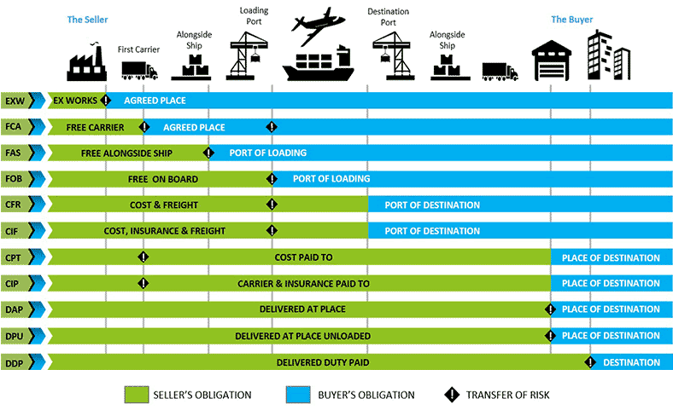
프로젝트 개요 및 설명
개발 배경 및 동기
한국은 대표적인 수출 국가로 무역업이 필수인 국가이다.
무역 업무는 복잡한 국제 규정과 절차를 이해해야 하며
특히 인코텀즈는 무역 계약의 핵심으로, 11가지 규칙을
제대로 숙지 하지 않으면 기업과 개인에게
재정적 손실이나 법적 문제가 발생할 수 있다.
현재 대부분의 무역 교육은 텍스트 기반으로
이루어져 있고, 실무 감각과 현실감을
제공하지 못하는 한계가 있기에
이번 프로젝트를 기획하게 되었다.
AR 기술을 통해 시각적이고 실감나는 학습 경험을
제공 받을 수 있도록 설계할 것이며
교육 대상자가 실무 환경에서 인코텀즈를 보다 쉽게 이해하고 적용할 수 있게 개발한다.

Slide 5

콘텐츠 목적 및 주 사용층
콘텐츠 목적
무역 교육의 접근성 향상
- 인코텀즈와 같은 복잡한 무역 규정을 이해하는데 도움을 주어,
교육의 접근성과 효율성을 높임
실무 중심 학습 제공
- 단순히 이론 학습을 넘어, 실제 거래와 비슷한 환경을 제공하여
실무에 적용할 수 있도록 유도
직관적이고 몰입감 있는 학습 경험
- AR 기술을 활용해 사용자가 증강 현실에서 실시간으로
무역 조건을 실습하여 배우는 몰입적인 교육 제공
학습 효과 증대
- 11가지 조건을 시뮬레이션을 통해 사용자가 보다 개념을
잘 이해하도록 돕고, 반복 학습을 통해 지식 습득 강화
주 사용층
무역 관련 학습자
무역업 종사자
기업 및 교육기관

Slide 6

구현한 핵심 기능
<AR 인코텀즈 학습 시뮬레이션>
Vuforia 사용
준비된 이미지를 AR 마커로 설정 및 등록
3D 모델 배치
Unity Animation Controller 사용 및 움직임
인코텀즈 거래 조건을 선택하고
각각 물류 흐름을 체험
화물 운송 경로, 비용 및 리스크 분담 등을
시각적으로 확인
<상호작용형 교육 컨텐츠>
Unity의 Event System 사용하여
UI 버튼이나 터치 이벤트 처리
미니 퀴즈 & 이론 부가 설명

Slide 7




플랫폼 및 기대효과
기대효과
지원 플랫폼 : 모바일 디바이스 사용
Android에서 앱 형태로 제공하여
사용자가 스마트폰이나 태블릿을 통해 언제 어디서야 사용 가능
기술 구성 : Unity, Vuforia, ARKit, ARCore 등 주요 AR 기술을 활용하여
몰입도 높은 인터페이스 제공
학습 효과 증대 및 시간 비용 절감
현실적인 거래 흐름을 AR 학습을 통해
복잡한 규정을 쉽게 이해할 수 있음
다양한 거래 조건과 잠재적 문제를 가상으로
경험하여 문제 해결 능력을 기를 수 있음
물리적 교육 시설이나 다양한 자료가 필요하지 않아 비용이 절감되고, 학습자들이 개별적으로 학습 시간을 조절 할 수 있어 효율성이 높아짐
교육 기관 및 기업의 활용 증대
강의와 병행하여 사용 가능
사내 교육 및 직원 재교육 프로그램으로 활용 가능
글로벌 확장 가능성
온라인과 AR 기술을 기반으로 한 접근성 덕분에
글로벌 교육 시장에서 활용 가능하며
국제 무역 관련 학습의 도구로 자리 잡을 잠재력

Slide 8
Thank You

